Slide 1

第二章
JSP脚本和指令的使用

Slide 2



回顾
提问
JSP页面包括几种元素？
为什么第一次请求JSP页面时，响应速度比较慢？
JSP文件中，有几种注释方法？格式是什么？
列举一些page指令和include指令的常用属性，并说明它们的作用。
在JSP文件中，有几种输出数值的方法（如：输出5与6的乘积）？分别怎样表示？

Slide 3
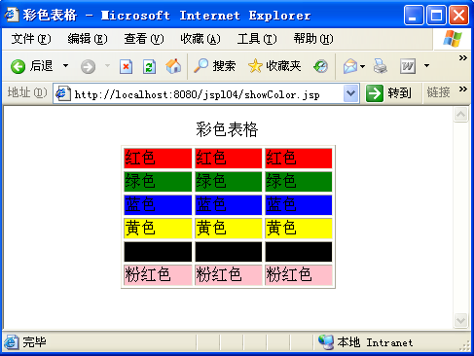
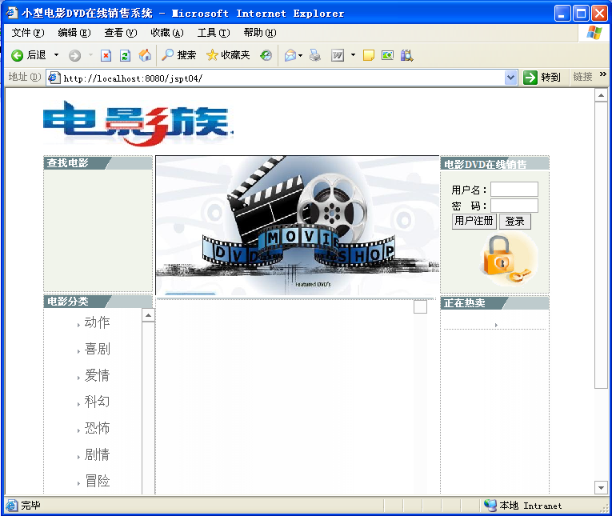

上机任务
在JSP页面显示彩色表格。
小型电影DVD在线销售系统首页动态显示电影分类列表。

Slide 4

训练技能点
熟练使用JSP的page指令、include指令。
熟练使用JSP表达式、Scriptlet（小脚本）、JSP声明。

Slide 5
任务1
任务说明
  编写JSP页面，使用JSP表达式、Scriptlet（小脚本）、JSP声明在页面显示如图所示的彩色表格。
Notes:
演示时请注释掉调用有参构造方法初始化对象并调用狗狗的自我介绍方法的代码。

Slide 6
任务1
掌握要点
  JSP表达式、Scriptlet（小脚本）、JSP声明的使用

Slide 7
任务1
实现思路
  在JSP声明中创建两个字符串数组，一个存储颜色英文名称，一个存储颜色中文名称。
  使用Scriptlet（小脚本）循环遍历颜色数组，在循环体内动态生成<tr>和<td>标签。其中<td>标签的bgcolor属性值使用颜色英文名称数组元素值，单元格内容使用颜色中文名称数组元素值，生成一个6行3列的彩色表格。
共性问题讲解、规范代码展示

Slide 8
任务2
完成《小型电影DVD在线销售系统》的电影分类列表的显示功能。页面效果如图所示。

Slide 9
任务2
掌握要点
  include指令、JSP表达式、Scriptlet（小脚本）的使用

Slide 10
任务2
实现思路
  数据库表使用上机3建立的电影分类表（type）。
  封装数据的实体类使用上机3建立的Type类。
  数据库访问类使用上机3作业创建的TypeDAOImpl类。
  创建JSP文件showMoviesType.jsp。在Scriptlet（小脚本）中调用数据库访问类TypeDAOImpl的方法search()，获得电影分类Type对象集合。然后遍历该集合，使用JSP表达式逐条输出电影分类名称。
  在首页中的电影分类DIV中使用include指令嵌入showMoviesType.jsp，完成电影分类列表的显示。（首页index.jsp由教员提供）
共性问题讲解、规范代码展示

Slide 11
总结
本次上机总结

Slide 12
作业

Slide 13
Thank You!

